Slide 1
நிறுமச்செயலர்
நிறுமச்செயலரின் முக்கியத்துவம்
நிறுமச்செயலரின் பணிகளும்
கடமைகளும்

Slide 2
நிறுமச்செயலர்
நிறுமச்சட்டம்
நிறுமச்செயலர்சட்டம் 1980
செயலர்
தகுதிகள்
நிர்வாகப்பணிகள்
உறுப்பினர்
இந்தியநிறுமச்செயலர்கள் அமைப்பு

Slide 3
நிறுமச்செயலரின்முக்கியத்துவம்
பங்குநர்கள்
பொதுமக்கள்
இயக்குநர்கள்
ஊழியர்கள்
புரிந்துகொள்ளுதல்
நிறுமம்
செயல் திறன்
தீர்வுகாணுதல்

Slide 4
ஒப்பந்தங்களில் கையொப்பம்
நிறுமம்
முகவர் அல்ல
திட்டங்கள்
இயக்குநர்கள்
முகவர்கள்

Slide 5
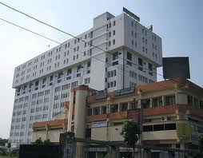
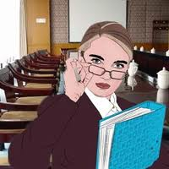
ரூ 50லட்சத்துக்குமேல் பங்குமுதல்
நிறுமச்செயலர் சட்டம் 1980
நிறுமம்
சிக்கல்கள்
தகுதியுள்ள நபர்
சட்டம்
அறிவு
வணிகவியல்
ஆற்றல்
நிர்வாகம்
கணக்குப்பதிவியல்

Slide 6
முதன்மை அதிகாரி
இந்திய வருமானவரிச்
சட்டம் 1961
நிறுமச்சட்டம் 1956
நிறுமச்செயலர்சட்டம் 1980
முதன்மை அதிகாரி

Slide 7
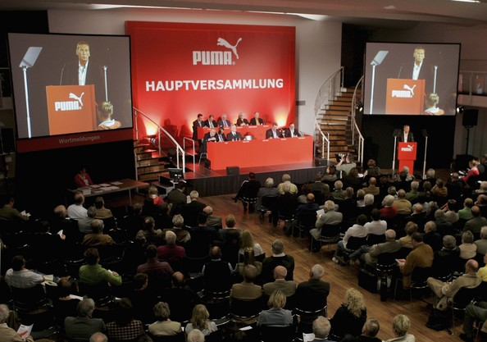
கூட்டங்களுக்கு ஏற்பாடுசெய்தல்
இயக்குநர் கூட்டம்
பங்குநர் கூட்டம்
தீர்மானங்கள்

Slide 8
நிறுமத்தின் நற்பெயரை உயர்த்துதல்
நிறுமம்
நேர்மை
நற்பெயர்
செயல்திறன்
அறிவு

Slide 9
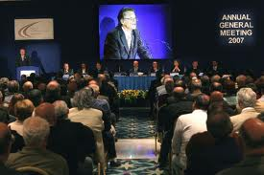
உறவுப்பாலம்
பங்குநர்கள்
இயக்குநர்கள்
நல்லுறவு
வாடிக்கையாளர்கள்
பொதுமக்கள்
ஊழியர்கள

Slide 10
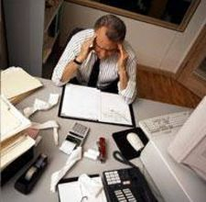
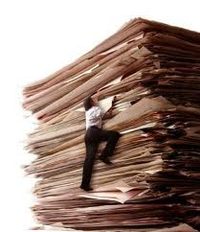
நிறுமத்தின் அச்சாணியாக செயல்படுகிறார்
பிரச்சனைகள்
சிக்கல் நிறைந்தவை
புரிந்துகொள்ளும் திறன்
தீர்வுகாணும்திறன்
நேர்மை
செயல்திறன்

Slide 11
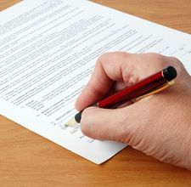
நிறுமச்செயலரின் பணிகளும் கடமைகளும்
கொள்முதல்
விற்பனை
நிதி
நிர்வாகம்
மேற்பார்வையில் இயங்கும் துறைகள்
செயலகத்துறையின்
தலைவர்
முதன்மைஅதிகாரி

Slide 12
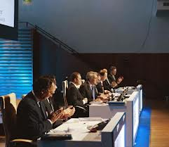
கூட்டங்களுக்கு ஏற்பாடுசெய்தல்
இயக்குநர்கள்
அறிவிக்கை
நிகழ்ச்சிநிரல்
இடம்
இயக்குநரவைக்கூட்டம்
நாள்
நேரம்

Slide 13
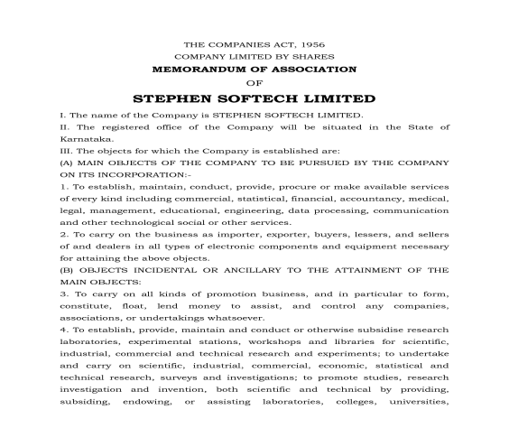
சட்டமீறல்கள் இல்லாமல் கூட்டங்கள்
நிறுமச்சட்டம்
அமைப்புமுறையேடு
செயல்முறைவிதிகள்
விதிகளைமீறாமல் நடத்துகிறார்
இயக்குநரவைக்கூட்டம்

Slide 14
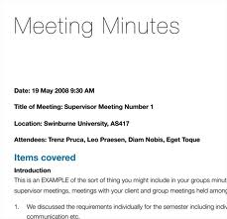
பங்குநர்களின் கூட்டம்
பங்குநர்களின் கூட்டங்கள்
கூட்டங்களுக்கு
ஏற்பாடுசெய்தல்
சட்டசடங்குகள்
நிகழ்ச்சிகுறிப்பு
நடவடிக்கைகள்
தீர்மானங்கள்

Slide 15
பங்குநர்களின் ஐயம் களைதல்
இரகசியம்
பதிலளிக்கிறார்
தகவல்கள்
தெரிவிக்கவேண்டியதைமட்டும் தெரிவிக்கின்றார்

Slide 16
சட்டப்படி மேற்கொள்ளவேண்டிய பணிகள்
பங்குச்சான்றிதழ் வழங்குதல்

Slide 17
பங்கு ஒதுக்கீட்டு மடல் வழங்கல்

Slide 18
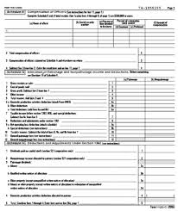
பங்காதாய ஆணை

Slide 19
பங்குகளை ஒறுப்பிழப்புசெய்தல்
நிறுமம்

Slide 20
ஒருங்கிணைத்தல்
இயக்குநரவை
செயலரே முதன்மை அதிகாரி
கொள்முதல்
விற்பனை
நிதி
நிர்வாகம்

Slide 21
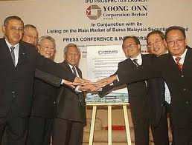
சுமூக உறவு காத்தல்
நல்லுறவு
ஊழியர்கள்
இயக்குநரவை
வெளியாட்கள்

Slide 22
ஊழியர்களை உழைக்கத்தூண்டுதல்
உழைக்கத்
தூண்டுதல்

Slide 23
சட்டமுறைக்கடமைகள்
கையொப்பமிடுதல்
ஆவணங்களில்சான்றளித்தல்,
ஆண்டறிக்கையில் கையொப்பமிடுதல்
தாக்கல்செய்தல்
இடம்குறித்த அறிக்கை,
தகவலறிக்கைக்கு மாற்றறிக்கை,
சட்டமுறை உறுதிவிளம்பல்.
பட்டியலிடுதல்,பராமரித்தல்,
பதிவுசெய்தல்
கூட்ட அறிக்கை,
பங்குச்ச்சான்றிதழ்,
கடனீட்டுப்பத்திரம்

Slide 24
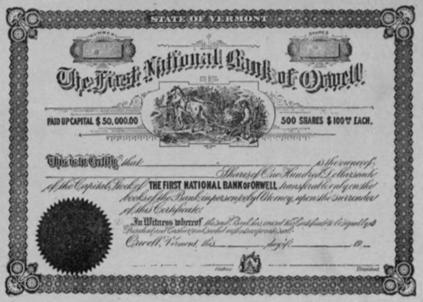
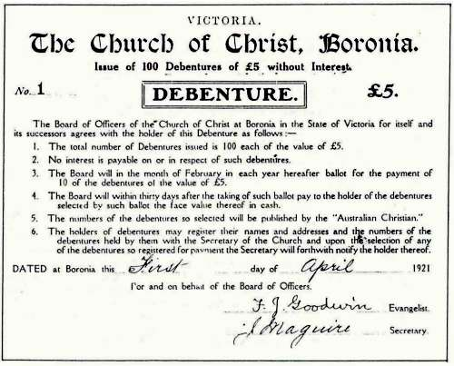
சட்டமுறைக்கடமைகள்
பங்குஒதுக்கீடு செய்த 3 மாதங்களுக்குள் அனுப்ப வேண்டும்
ஆவணங்களில் உண்மையெனச்சான்றளித்தல்
ஆண்டறிக்கையில்
பங்குச்சான்றிதழ்
கடனீட்டுப்பத்திரம்
கூட்டங்களின் அறிக்கை

Slide 25
சட்டமுறைக்கடமைகள்
தகவலறிக்கைக்கு மாற்றறிக்கை
பதிவாளரிடம் தாக்கல் செய்தல்
தகவலறிக்கை
இல்லையெனில்
ஆவணங்களில் கையொப்பமிடல்

Slide 26
ஒதுக்கீடு செயத 3 மாதங்களுக்குள் வழங்கவேண்டியவைகள்
பங்குச்சான்றிதழ்
கடனீட்டுப்பத்திரம்

Slide 27
பங்குமாற்றுகைக்கு ஏற்பாடு செய்தல்
பட்டியலிடுதல் 2 மாதங்களுக்குள்

Slide 28
தாக்கல் செய்யவேண்டிய அறிக்கைகள்
தொழில்தொடக்கச்சான்றிதழ் பெறுவதற்காக
சட்டமுறை உறுதி விளம்பல்
பதிவாலுவலகம் உள்ள இடம்

Slide 29
ஆண்டறிக்கையில் கையொப்பமிடல்
அறிவிக்கை அனுப்புதல்

Slide 30
30 தினத்திற்குள் தயார்செய்யவேண்டியது
இயக்குநரவைக்கூட்டத்தின் நிகழ்ச்சிக்குறிப்பேடு
பங்குநர்கூட்டத்தின் நிகழ்ச்சிக் குறிப்பேடு
நிகழ்ச்சிக்குறிப்பேடு

Slide 31
பாதுகாக்கவேண்டிய ஏடுகள்
உறுப்பினர் பதிவேடு
கடனீந்தோர் பதிவேடு

Slide 32
கருத்தாளர்கள்
முதுகலை வணிகவியல்
ஆசிரியர்கள்
அனைவருக்கும் எங்களது உளமார்ந்த நன்றியினைத் தெரிவித்துக்
கொள்கின்றோம்
Mr .p.karthikeyan M.com.,M.Ed., M.phil .,
Mr. Murugesan M.com.,M.Ed., M.phil .,
Mrs. Rathnavathi M.com.,M.Ed., M.phil .,
Mr. T.selvaraj
M.A., M.com.,M.Ed.,
கருத்தாளர்கள்

